Slide 1
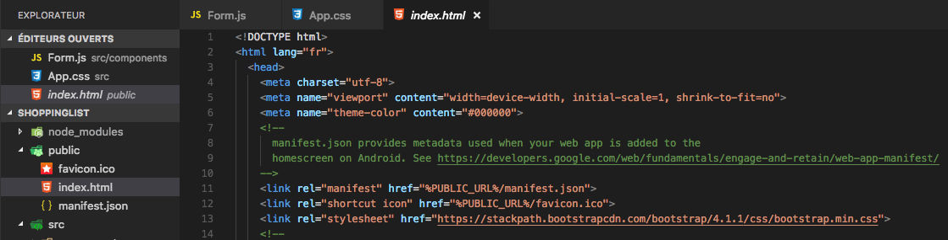
Note : Dans React le mot clé class est déjà pris par Javascript, donc pour le css on utilise le mot clé className.
Les import Bootsrap et jQuery se font dans le fichier index.html.

Slide 2
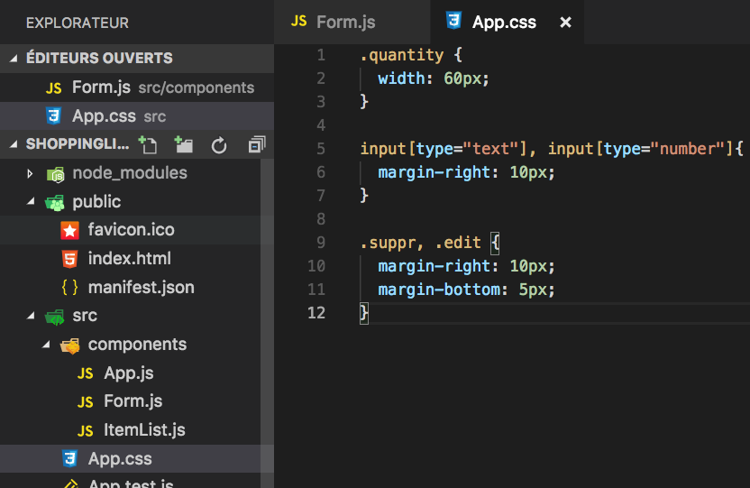
On precise dans le fichier css :
Que pour le l’élément lié a la classeName:”quantity” on veut une largeur de 60px
Que pour tout les élément <input> de type text et les <input> de type number on une marge a droite de 10px

Slide 3
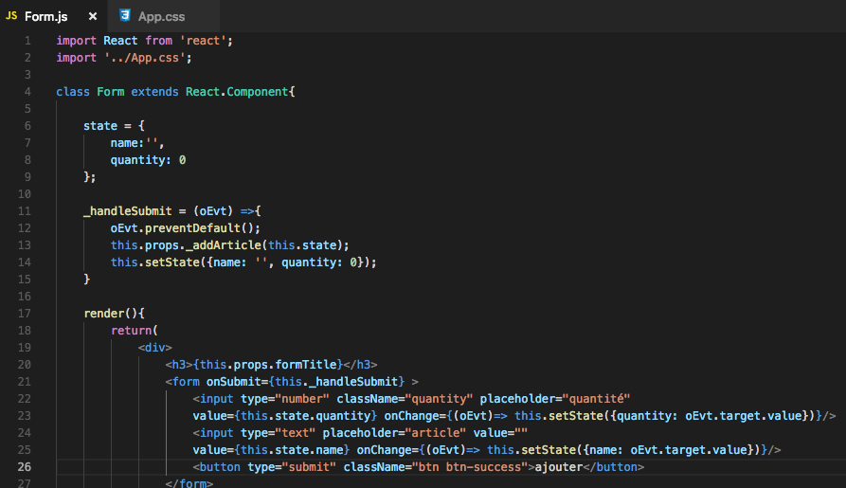
On effectue l’import du fichier css
On lie les éléments avec les className.
On peut aussi stylé avec des propriétés de bootstrap.

